Slide 1
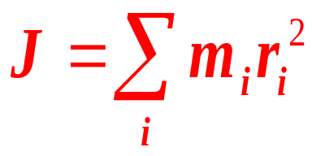
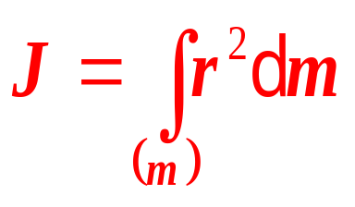

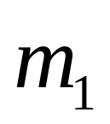
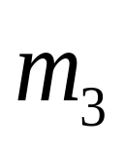
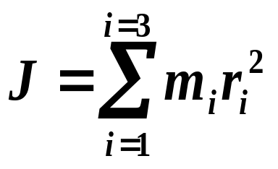
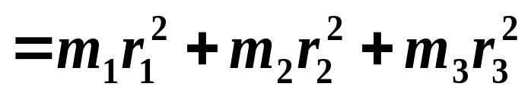

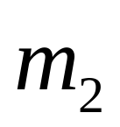

二、转动惯量
1.定义
决定刚体转动惯量的因素：
1. m 越大，J 越大
2. 质量分布离轴越远，
J 越大
质量连续分布
3. 轴位置不同，J 不同
例：如图质点系
---反映刚体转动中惯性大小的物理量。

Slide 2
J 和转轴有关
同一个物体对不同转轴的转动惯量是不同的
平行轴
o
o
o
´
1
o
´
1
J
=
m
l
2
J
=
m
l ²
12
3
o
o
1
1
J
=
m
r
2
J
=
m
r
2
2
4
o
´
o
´

Slide 3




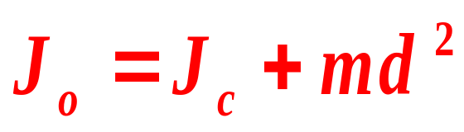
2.计算
1) 对称的 简单的 查表
2) 平行轴定理
对质心轴的转动惯量
在一系列平行轴中，对过质心轴的转动惯量最小。

Slide 4

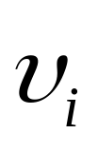
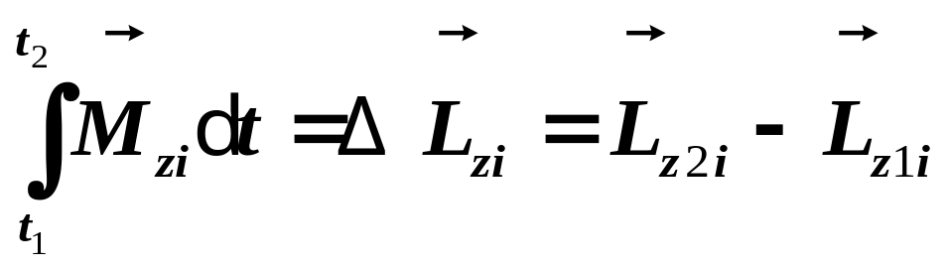

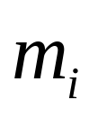

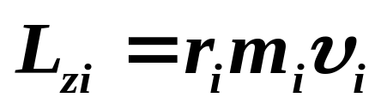
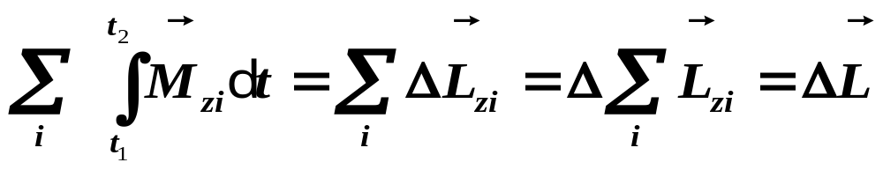
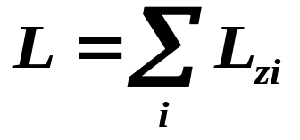
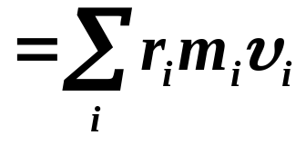
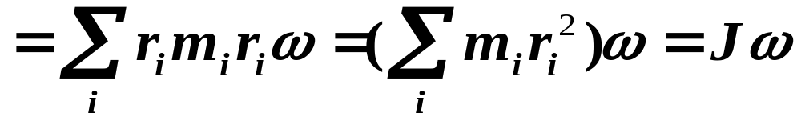
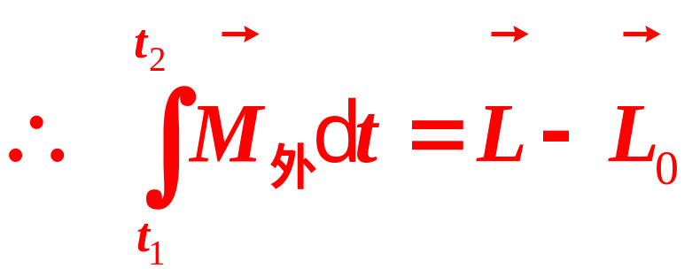
三、刚体定轴转动的角动量定理(积分形式)
质点的角动量定理
对轴
质点对轴的角动量
刚体：
因各质元对轴的角动量方向相同，则
角动量定理

Slide 5
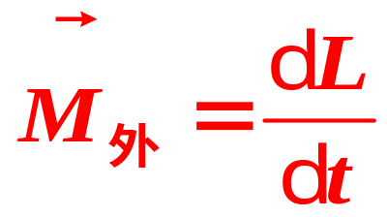
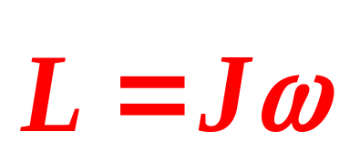
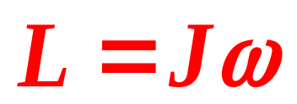
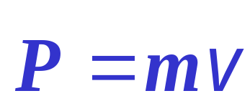
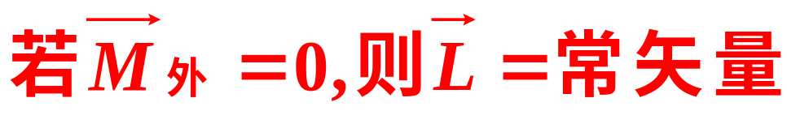
刚体定轴转动的角动量定理的微分形式
质点系的角动量定理对刚体适用
注意：
刚体对定轴的角动量
或写为
对比质点对定点的动量
四、角动量守恒定律
角动量守恒定律
◆ M_{外}和 L 须是对惯性系中的同一点或同一轴。

Slide 6
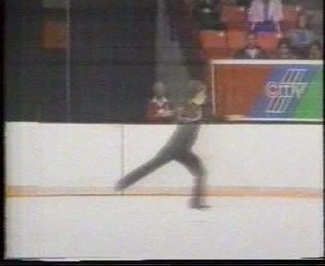



许多现象都可以用角动量守恒来说明
花样滑冰
跳水
茹可夫斯基凳
m
m
ω

Slide 7










关于守恒的讨论
子弹击入沙袋
细绳质量不计
子弹击入杆
圆锥摆
以子弹和沙袋为系统
以子弹和杆为系统
圆锥摆系统
动量守恒；
动量不守恒；
动量不守恒；
角动量守恒；
角动量守恒；
角动量守恒；
机械能不守恒 .
机械能不守恒 .
机械能守恒 .

Slide 8
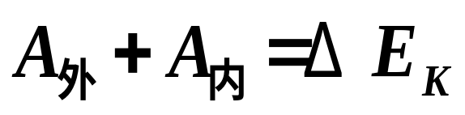
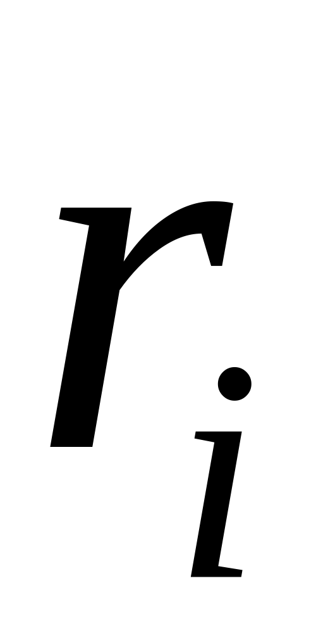

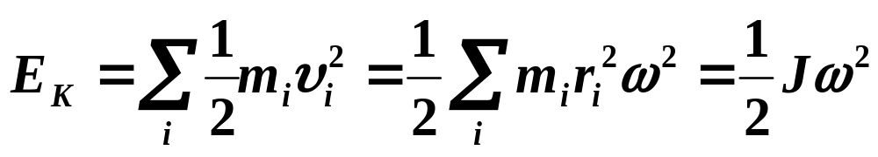
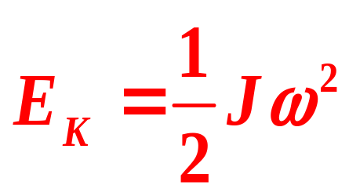
五、刚体定轴转动的能量关系
1. 动能定理
z
ω
由质点系的动能定理
O
•
化简
1）刚体定轴转动的动能表达式

Slide 9
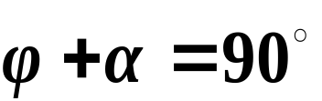
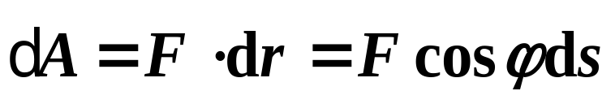



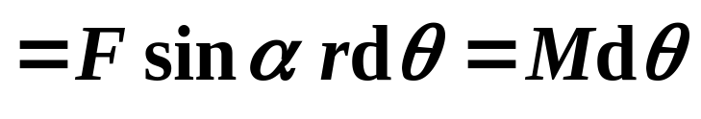


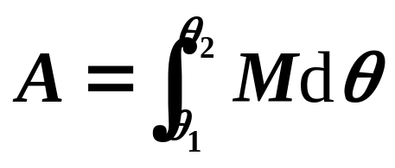
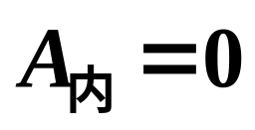
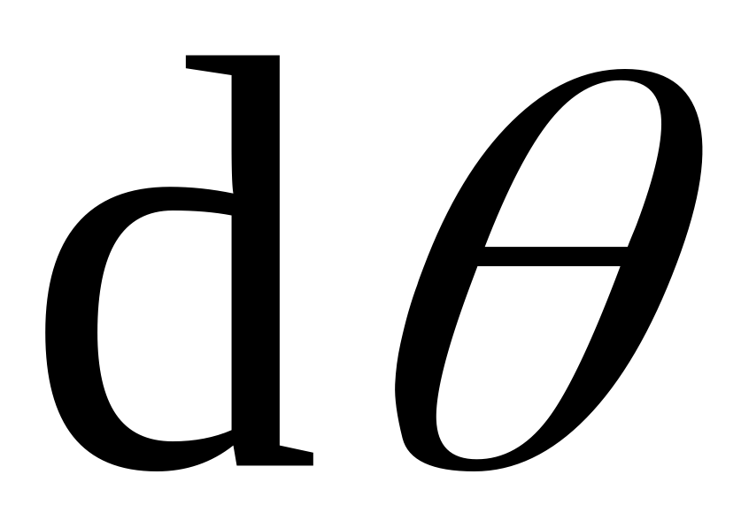

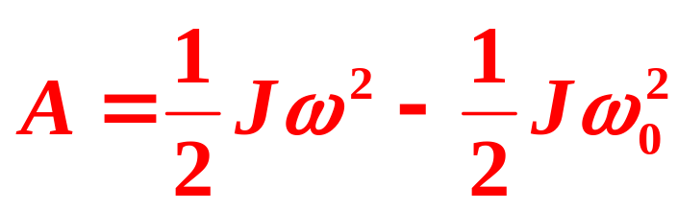

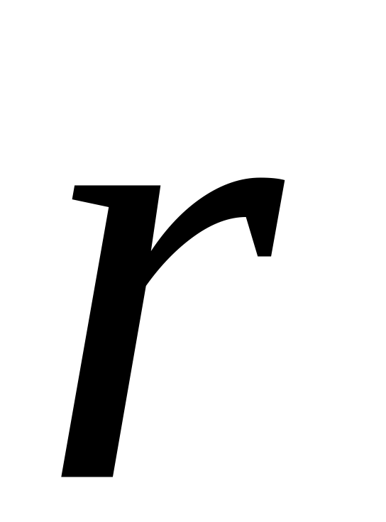
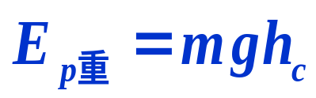
2）用角量表示力作的功
F
.
o
ω
3）刚体定轴转动的动能定理
合外力矩的功
O
.
2. 重力场中, 机械能守恒定律
系统-- 刚体 + 地球：
刚体的质心相对势能零点的高度

Slide 10

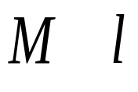

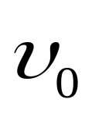

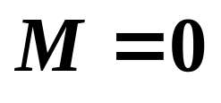
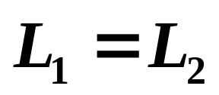
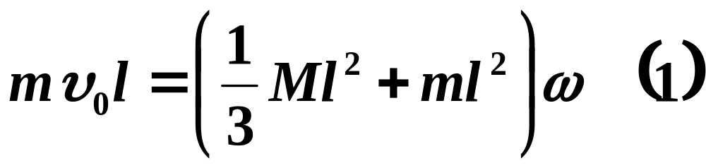
例5.3 质点与质量均匀的细棒相撞(如图)
设是完全非弹性碰撞。
求：棒摆起的最大角度。
解：过程1：质点与细棒相碰撞
碰撞过程中系统对O点
的合力矩为零
∴ 系统对O点的角动量守恒,
得

Slide 11
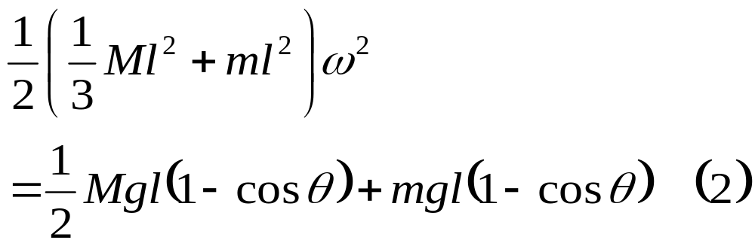
过程2：质点、细棒上摆
二者+地球的系统 机械能守恒
设开始上摆处为重力势能零点
质点势能
两式联立得解
细棒势能

Slide 12
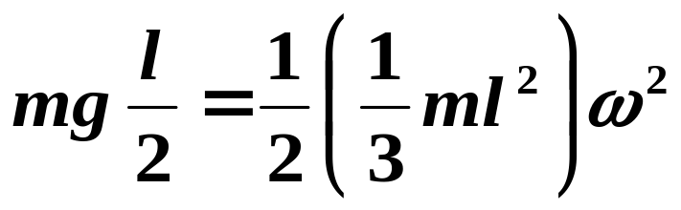
例5.4 匀质细棒长 l，质量m，可绕通过其端点O的水平轴转动，如图所示。当棒从水平位置自由释放后，在竖直位置与放在地面上、质量也为m的物体相撞（物体与地面的摩擦系数为μ）。撞后，物体沿地面滑行距离s而停止。求相撞后棒的质心离地面的最大高度h。
O
解 1. 棒摆落过程 棒+地球 外力轴处支承力不做功 机械能守恒
C
（1）

Slide 13
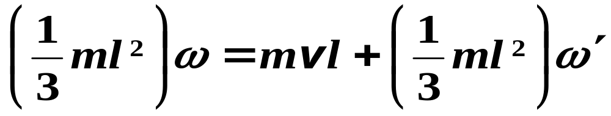

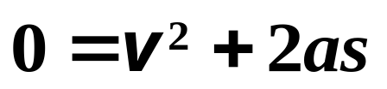
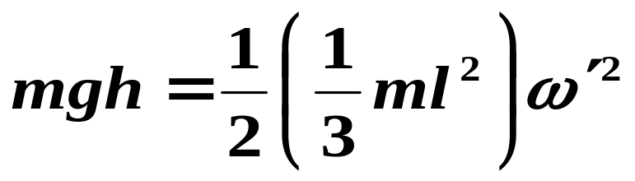
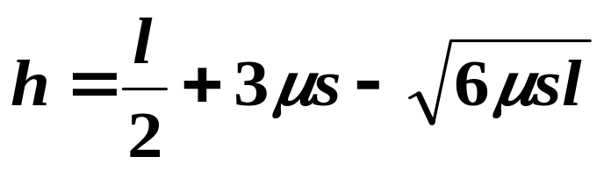
2. 碰撞过程 棒+物体 轴处支承力、重力无力矩 角动量守恒
（2）
ω′为正值表示碰后棒向左摆；反之向右摆。
3. 撞后物体滑行过程 匀减速直线运动
（3）
（4）
棒质心C上升机械能守恒
（5）
解得：

Slide 14
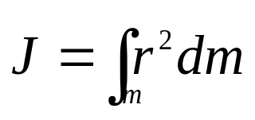



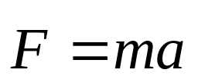
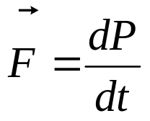














质点运动与刚体定轴转动对照表
质点运动
刚体定轴转动
质 量
转动惯量
力
力矩
第二定律
转动定律
动 量
角动量
动量定理
角动量定理
动量守恒
角动量守恒
力 的 功
力矩的功
动 能
转动动能
动能定理
动能定理

Slide 15



例5.6 一杂技演员 W 由距水平跷板高为 h 处自由下落到跷板的一端A, 并把跷板另一端的演员M弹了起来。设跷板是匀质的, 长为l，质量为 ，跷板可绕中部支撑点C 在竖直平面内转动,演员的质量均为m，假定演员W与跷板的碰撞是完全非弹性碰撞。问演员M可弹起多高?
解 1. 碰撞前 W 落在 A点的速度
W
h
2. 碰撞后的瞬间, M、W具有相同的线速度
M
C
A
B
l/2
l

Slide 16



M
h
（W+M +跷板）为系统,
角动量守恒：
N
C
A
B
l/2
l
解得:
演员 M 以 u 起跳, 达到的高度
3.

Slide 17







例 球与匀质杆的碰撞中，动量是否守恒？
一定不守恒？ 当
动量也能守恒？
解答：一般碰撞中轴对杆有横向力，外力不为零，但对o点的外力矩为零，故系统角动量守恒而动量不守恒。
设碰在 x 处时动量也守恒，根据两个守恒定律, 有：
可解得：

Slide 18

本次作业：
1.5 -- 8, 9, 12, 14, 17
谢谢大家

